Slide 1
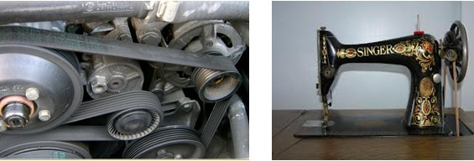

BÀI 6. TRUYỀN VÀ BIẾN ĐỔI CHUYỂN ĐỘNG

Slide 2
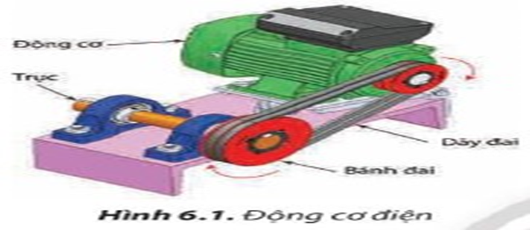
Khi động cơ điện ở Hình 6.1 hoạt động, chuyển động quay của trục động cơ sẽ truyền đến các bộ phận khác của máy móc và biến đổi dạng chuyển động như thế nào?

Slide 3
Khi động cơ điện ở Hình 6.1 hoạt động, chuyển động quay của trục động cơ sẽ truyền đến làm bánh đai quay, thông qua dây đai, bánh còn lại sẽ quay theo.
Biến đổi dạng chuyển động quay.

Slide 4
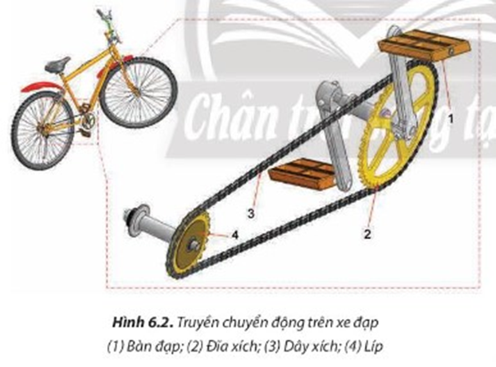
Quan sát Hình 6.2
1.Nêu các bộ phận của truyền chuyển động
2. Mô tả quá trình truyền chuyển động đạp xe của con người đến các bộ phận giúp xe chạy được.
3. Vì sao trong các loại xe đạp thể thao, líp (số 4) thường gồm nhiều đĩa xích lớn nhỏ khác nhau?

Slide 5
1. Truyền chuyển động trên xe đạp gồm: bàn đạp, đĩa xích, dây xích, líp
2. Khi chúng ta đạp bàn đạp, lực truyền qua làm trục giữa quay, đĩa xích quay, kéo dây xích chuyển động, dây xích kéo líp quay cùng bánh xe sau (bánh chủ động), khi bánh xe quay và lăn trên mặt đường làm cho xe chuyển động về phía trước. Nguyên tắc chuyển động như sau:
Lực từ chân người đạp → Bàn đạp → Trục giữa → Đĩa xích → Dây xích → Líp → Bánh xe sau → Xe chuyển động.
3. Xe đạp thể thao có nhiều líp để khi chuyển líp sẽ thay đổi tốc độ quay của bánh xe giúp đạt được tốc độ mong muốn.

Slide 6

1.Truyền chuyển động
- Khi máy móc hoạt động, nguồn chuyển động từ vật dẫn thường chuyển tới các bộ phận khác để thực hiện chức năng hoặc để thay đổi tốc độ của sản phẩm
- Bộ truyền động ăn khớp, bộ truyền động đai

Slide 7
4. Truyền động xích giống và khác truyền động bánh răng như thế nào?

Slide 8
4. Truyền động xích giống và khác truyền động bánh răng như thế nào?
Giống nhau: Bánh dẫn 1 có số răng là Z1, tốc độ quay n1, làm cho bánh bị dẫn 2 có số răng là Z2, tốc độ quay n2 thì tỉ số truyền i
- Bánh răng hoặc đĩa xích nào có số răng ít hơn thì sẽ quay nhanh hơn.
- Khi i = 1 bộ truyền giữ nguyên tốc độ, i < 1 bộ truyền giúp tăng tốc độ và khi i > 1 bộ truyền làm giảm tốc.
Khác nhau:
- Bộ truyền chuyển động bánh răng dùng để truyền chuyển động quay giữa các trục song song hoặc vuông góc với nhau.
- Bộ truyền động xích dùng để truyền chuyển động quay giữa hai trục xa nhau.

Slide 9
1.Truyền chuyển động
1.1. Truyền động ăn khớp
a. Cấu tạo
- Gồm một cặp bánh răng(truyền động bánh răng) hoặc đĩa xích(truyền động xích) ăn khớp với nhau và truyền chuyển động cho nhau.
b. Nguyên lý hoạt động
- Khi bánh dẫn 1(có Z₁ răng) quay với tốc độ n₁(vòng/phút) làm bánh bị dẫn 2(có Z₂ răng) quay với tốc độ n₂(vòng/phút)
Tỉ số tuyền (i) của hệ thống được tính theo công thức
- Khi i = 1 bộ truyền giữ nguyên tốc độ, i < 1 bộ truyền giúp tăng tốc độ và khi i > 1 bộ truyền làm giảm tốc.

Slide 10
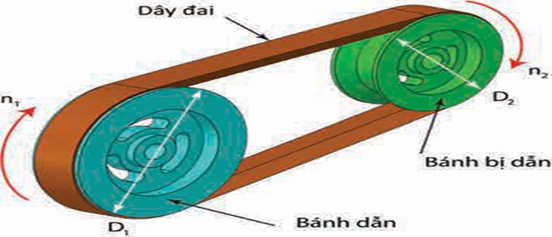
Quan sát Hình 6.5 cho biết
Mô tả truyền động đai khác chuyển động xích như thế nào?
Nêu cấu tạo và nguyên lý hoạt động của truyền động đai

Slide 11
Quan sát Hình 6.5 cho biết
Mô tả truyền động đai khác chuyển động xích như thế nào?
Nêu cấu tạo và nguyên lý hoạt động của truyền động đai
1.Bộ truyền động đai gồm cặp bánh đai truyền chuyển động thông qua dây đai.
Bộ truyền động xích gồm cặp bánh răng (đĩa xích) truyền chuyển động thông qua dây xích.
2.
* Cấu tạo
- Gồm một cặp bánh đai truyền chuyển động cho nhau thông qua dây đai.
* Nguyên lý hoạt động
- Khi bánh dẫn 1(có đường kính D1) quay với tốc độ n1(vòng/phút) làm bánh bị dẫn 2(có đường kính D2) quay với tốc độ n2(vòng/phút)
Tỉ số tuyền (i) của hệ thống được tính theo công thức
Khi i = 1 bộ truyền giữ nguyên tốc độ, i < 1 bộ truyền giúp tăng tốc độ và khi i > 1 bộ truyền làm giảm tốc.

Slide 12
1.Truyền chuyển động
1.1. Truyền động đai
a Cấu tạo
- Gồm một cặp bánh đai truyền chuyển động cho nhau thông qua dây đai.
b Nguyên lý hoạt động
- Khi bánh dẫn 1(có đường kính D₁) quay với tốc độ n₁(vòng/phút) làm bánh bị dẫn 2(có đường kính D₂) quay với tốc độ n₂(vòng/phút)
Tỉ số tuyền (i) của hệ thống được tính theo công thức
- Khi i = 1 bộ truyền giữ nguyên tốc độ, i < 1 bộ truyền giúp tăng tốc độ và khi i > 1 bộ truyền làm giảm tốc.

Slide 13
1.Thế nào là biến đổi chuyển động? Có mấy loại biến đổi chuyển động? Đó là những biến đổi chuyển động nào
2.Quan sát cơ cấu tay quay con trượt ở Hình 6.6, hãy xác định dạng chuyển động của cơ cấu.
Hình 6.6. Cơ cấu tay quay con trượt(a) và mô hình (b)
(1) Tay quay; (2) Thanh truyền; (3) Con trượt; (4) giá đỡ

Slide 14
1.Thế nào là biến đổi chuyển động? Có mấy loại biến đổi chuyển động? Đó là những biến đổi chuyển động nào
2.Quan sát cơ cấu tay quay con trượt ở Hình 6.6, hãy xác định dạng chuyển động của cơ cấu.
1.Các bộ phận của máy hoặc của vật thể có nhiều dạng chuyển động rất khác nhau. Khi dạng chuyển động sau cùng của máy hoặc thiết bị khác với dạng bộ phận chuyển động của bộ phận tạo chuyển động thì cần phải có một cơ cấu để thực hiện quá trình biến đối này.
- Có 2 loại cơ cấu biến đổi chuyển động:
+ Cơ cấu biến đổi chuyển động quay thành chuyển động tịnh tiến và ngược lại
+ Cơ cấu biến đổi chuyển động quay thành chuyển động lắc và ngược lại
2. Khi tay quay 1 quay quanh trục A, đầu B của thanh truyền 2 chuyển động tròn làm cho con trượt 3 chuyển động tịnh tiến qua lại hoặc lên xuống trong giá đỡ 4. Tùy vào bộ phận nào đang dẫn động, cơ cấu này sẽ biến đổi chuyển động quay thành chuyển động tịnh tiến hoặc ngược lại.
Hình 6.6. Cơ cấu tay quay con trượt(a) và mô hình (b)
(1) Tay quay; (2) Thanh truyền; (3) Con trượt; (4) giá đỡ

Slide 15
2.Biến đổi chuyển động
Các bộ phận của máy hoặc của vật thể có nhiều dạng chuyển động rất khác nhau. Khi dạng chuyển động sau cùng của máy hoặc thiết bị khác với dạng bộ phận chuyển động của bộ phận tạo chuyển động thì cần phải có một cơ cấu để thực hiện quá trình biến đối này.
- Có 2 loại cơ cấu biến đổi chuyển động:
+ Cơ cấu biến đổi chuyển động quay thành chuyển động tịnh tiến và ngược lại
+ Cơ cấu biến đổi chuyển động quay thành chuyển động lắc và ngược lại
2.1. Cơ cấu tay quay con trượt
a. Cấu tạo
- Gồm tay quay 1, thanh truyền 2, con trượt 3, giá đỡ 4.
b. Nguyên lý hoạt động
Khi tay quay 1 quay quanh trục A, đầu B của thanh truyền 2 chuyển động tròn làm cho con trượt 3 chuyển động tịnh tiến qua lại hoặc lên xuống trong giá đỡ 4. Tùy vào bộ phận nào đang dẫn động, cơ cấu này sẽ biến đổi chuyển động quay thành chuyển động tịnh tiến hoặc ngược lại.

Slide 16
1.Cơ cấu tay quay thanh lắc ở Hình 6.7 giống và khác với cơ cấu tay quay con trượt ở Hình 6.6 như thế nào?
Hình 6.6. Cơ cấu tay quay con lắc(a) và thiết lập tập đi bộ lắc tay(b)
(1) Tay quay; (2) Thanh truyền; (3) Thanh lắc; (4) giá đỡ
2. Nếu nguồn dẫn động ban đầu được dưa vào thanh lắc 3 như thiết bị tập đi bộ lắc tay (Hình 6.7b), cơ cấu này sẽ hoạt động như thế nào?

Slide 17
1.Cơ cấu tay quay thanh lắc ở Hình 6.7 giống và khác với cơ cấu tay quay con trượt ở Hình 6.6 như thế nào?
1. Giống nhau: đều có tay quay (1), thanh truyền (2), giá đỡ (4).
Khác nhau:
- Cơ cấu tay quay con trượt có con trượt (3).
- Cơ cấu tay quay thanh lắc có thanh lắc (3).
2. Nhờ bàn đạp chân chuyển động tịnh tiến giúp tay quay 1 quay quanh trục, thông qua thanh truyền 2 làm thanh lắc 3 lắc qua lại quanh trục một góc xác định.
Hình 6.6. Cơ cấu tay quay con lắc(a) và thiết lập tập đi bộ lắc tay(b)
(1) Tay quay; (2) Thanh truyền; (3) Thanh lắc; (4) giá đỡ

Slide 18
2.Biến đổi chuyển động
2.2. Cơ cấu tay quay con lắc
a. Cấu tạo
- Gồm tay quay 1, thanh truyền 2, con lắc 3, giá đỡ 4.
b. Nguyên lý hoạt động
Khi tay quay 1 quay quanh trục A, thông qua thanh truyền 2 làm thanh lắc 3 lắc qua lại quanh trục D một góc xác định.

Slide 19
1. Kể tên các dụng cụ và thiết bị cần chuẩn bị.
2. Nêu nội dung cần thiến hành.
3. Để tháo lắp đúng quy trình cần tuân theo yêu cầu gì?

Slide 20
1. Kể tên các dụng cụ và thiết bị cần chuẩn bị.
2. Nêu nội dung cần thiến hành.
3. Để tháo lắp đúng quy trình cần tuân theo yêu cầu gì?
1. Chuẩn bị
- Dụng cụ: Kìm, tua vít, mỏ lết
- Thiết bị: Mô hình các bộ truyền và biến đổi chuyển động
2. Nội dung
- Tháo lắp các bộ truyền và biến đổi chuyển động
- Tính tỉ số truyền của các bộ truyền chuyển động
3. Yêu cầu kỹ thuật
- Tháo lắp được bộ truyền và biến đổi chuyển động đảm bảo đúng cấu trúc.
- Mô hình sau khi lắp chuyển động nhẹ, êm
- Tính được tỉ số truyền của bộ truyền động

Slide 21
3.Tháo lắp và tính tỉ số truyền của một số bộ truyền và biển đổi chuyển động
3.1. Chuẩn bị
- Dụng cụ: Kìm, tua vít, mỏ lết
- Thiết bị: Mô hình các bộ truyền và biến đổi chuyển động
3.2. Nội dung
- Tháo lắp các bộ truyền và biến đổi chuyển động
- Tính tỉ số truyền của các bộ truyền chuyển động
3.3. Yêu cầu kỹ thuật
- Tháo lắp được bộ truyền và biến đổi chuyển động đảm bảo đúng cấu trúc.
- Mô hình sau khi lắp chuyển động nhẹ, êm
- Tính được tỉ số truyền của bộ truyền động
3.4. Tiến trình thực hiện
Theo đúng quy trình bảng 6.1.

Slide 22
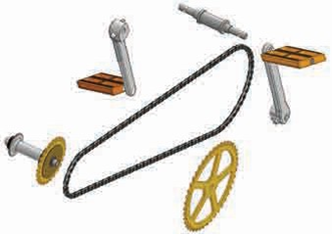

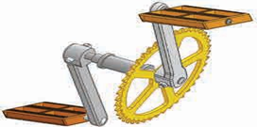
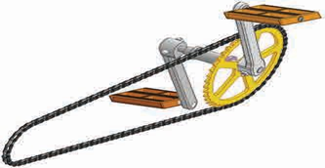
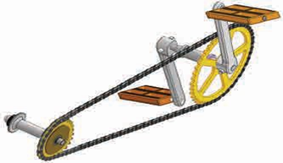
Bảng 6.1. Quy trình tháo lắp và tính tỉ số truyền của bộ truyền động
Các bước thực hiện | Yêu cầu thực hiện |  | Hình và ví dụ minh họa (bộ truyền động của xe đạp.
I.THÁO LẮP CÁC BỘ TRUYỀN ĐỘNG
Bước 1. Tháo bộ truyền động - Bộ truyền động ban đầu được tháo rời từng chi tiết - Kiểm tra số lượng chi tiết theo danh mục bảng kê được cung cấp | Số lượng chi tiết đầy đủ theo danh mục bảng kê |  | Các chi tiết được tháo rời
Bước 2. Lắp cụm bánh dẫn | Các mối lắp đảm bảo khít nhau và được giữ chặt |  | Lắp cụm bàn đạp trái, đĩa xích vào trục giữa Lắp cụm bàn đạp phải trục giữa
Bước 3. Lắp dây xích hoặc dây đai vào bánh dẫn | - Các mắt xích của dây xích khớp với các răng trên bánh dẫn. - Dây đai nằm đúng vị trí trên vánh ngoài của bánh đai |  | Lắp dây xích vào đĩa xích
Bước 4. Lắp cụm bánh bị dẫn vào bộ truyền động Điều chỉnh độ căng của dây xích hoặc dây đai | - Các răng của líp khớp với mắt xích của dây xích. - Dây đai nằm đúng vị trí trên các bánh đai. - Dây xích hoặc dây đai có độ căng hợp lý. |  | Lắp líp vào bộ truyền xích.
II. TÍNH TỈ SỐ TRUYỀN CỦA BỘ TRUYỀN ĐỘNG
Bước 1. Đếm số răng của bánh dẫn và bánh bị dẫn |  | Đếm đúng số răng của các bánh răng
Bước 2. Tính tỉ số truyền |  | Tính tỉ số truyền theo công thức.

Slide 23
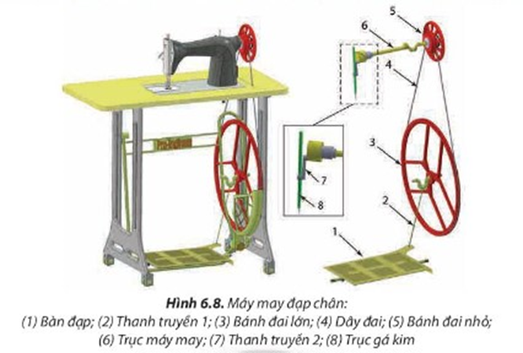
LUYỆN TẬP
Bài tập 1.
- Quan sát Hình 6.8 và liệt kê các bộ truyền động và các cơ cấu biến đối chuyến động trong máy may đạp chân.
- Giải thích quá trình tạo chuyển động và dẫn động để chi tiết cuối cùng là kim may thực hiện chuyển động lên xuống.

Slide 24
LUYỆN TẬP
Bài tập 1.
- Quan sát Hình 6.8 và liệt kê các bộ truyền động và các cơ cấu biến đối chuyến động trong máy may đạp chân.
- Giải thích quá trình tạo chuyển động và dẫn động để chi tiết cuối cùng là kim may thực hiện chuyển động lên xuống.
Bài 1.
* Các bộ truyền động và các cơ cấu biến đối chuyến động trong máy may đạp chân:
- Cơ cấu quay tay thanh lắc
- Bộ truyền động đai
- Cơ cấu quay tay thanh trượt
*. Giải thích quá trình tạo chuyển động và dẫn động để chi tiết cuối cùng là kim may thực hiện chuyển động lên xuống:
- Chuyển động của bàn đạp: chuyển động lắc.
- Chuyển động của thanh truyền: toàn thanh chuyển động lên xuống, đầu trên chuyển động theo vòng tròn, đầu dưới chuyển động theo cung tròn có tâm là bàn đạp.
- Nhờ dây đai, bánh đai lớn quay làm bánh đai nhỏ quay theo dẫn đến trục máy may quay, đầu thanh truyền chuyển động tròn làm cho kim may chuyển động tịnh tiến lên xuống.

Slide 25
VẬN DỤNG
Em hãy nêu một sản phẩm có ứng dụng một trong các cơ cấu biến đổi chuyển động. Xác định loại cơ cấu biến đổi chuyển động và mô tả nguyên lí làm việc của sản phẩm mà em đã chọn

Slide 26
VẬN DỤNG
Em hãy nêu một sản phẩm có ứng dụng một trong các cơ cấu biến đổi chuyển động. Xác định loại cơ cấu biến đổi chuyển động và mô tả nguyên lí làm việc của sản phẩm mà em đã chọn
Trong quạt máy (có tuốc năng) ứng dụng cơ cấu tay quay thanh lắc
Khi tay quay (màu vàng) quay xung quanh trục, thông qua thanh truyền (xanh lá) làm thanh lắc (màu đỏ) qua lại quanh trục một góc xác định.

